Slide 1
Государственная инспекция Забайкальского края
Защита проекта
Дашибалов Баясхалан Александрович
Начальник Государственной инспекции Забайкальского края

Slide 2
Оптимизация процесса осуществления контрольно-надзорных мероприятий
Проект:

Slide 3
Организационно-распорядительные документы

Slide 4
Команда проекта: Владелец процесса: - заместитель начальника Инспекции – Владимир Васильевич Илькив Руководитель проекта: - заместитель начальника отдела жилищного надзора и лицензионного контроля Шерстянкина (Орлова) Татьяна Алексеевна Команда проекта: - главный государственный инспектор отдела контроля обоснованности платежей Бурыкина Оксана Николаевна - старший государственный инспектор отдела жилищного надзора и лицензионного контроля Просникова Александра Владиславовна

Slide 5
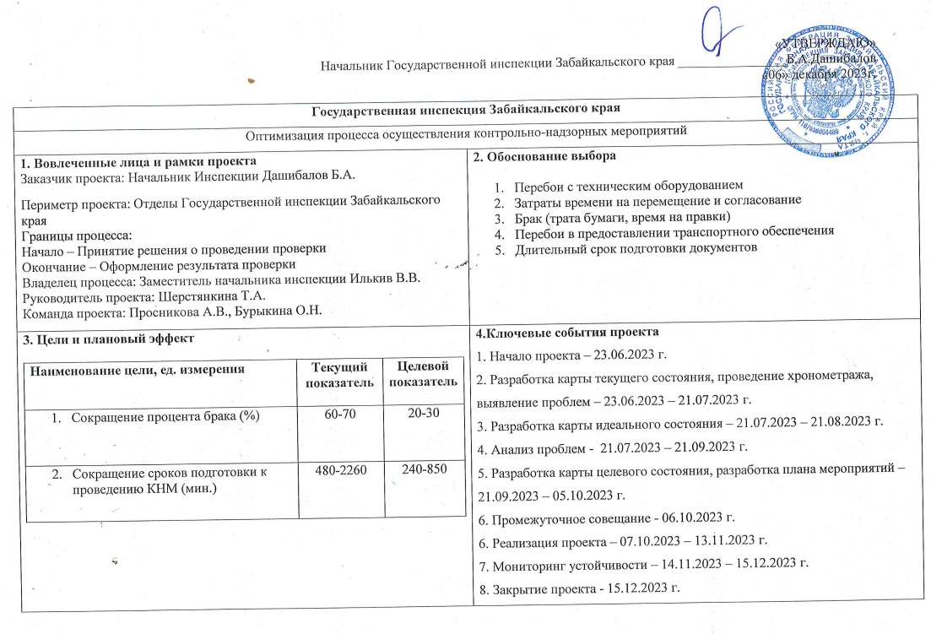
Паспорт проекта

Slide 6
Карта текущего состояния процесса

Slide 7
Текущие проблемы
Перечень проблем, выявленных в ходе составления карты текущего состояния процесса принятия решений о внесении изменений в реестр лицензий Забайкальского края
Перебои с техническим оборудованием
Затраты времени на перемещение и согласование
Брак (трата бумаги, время на правки)
Перебои в предоставлении транспортного обеспечения
Длительный срок подготовки документов

Slide 8
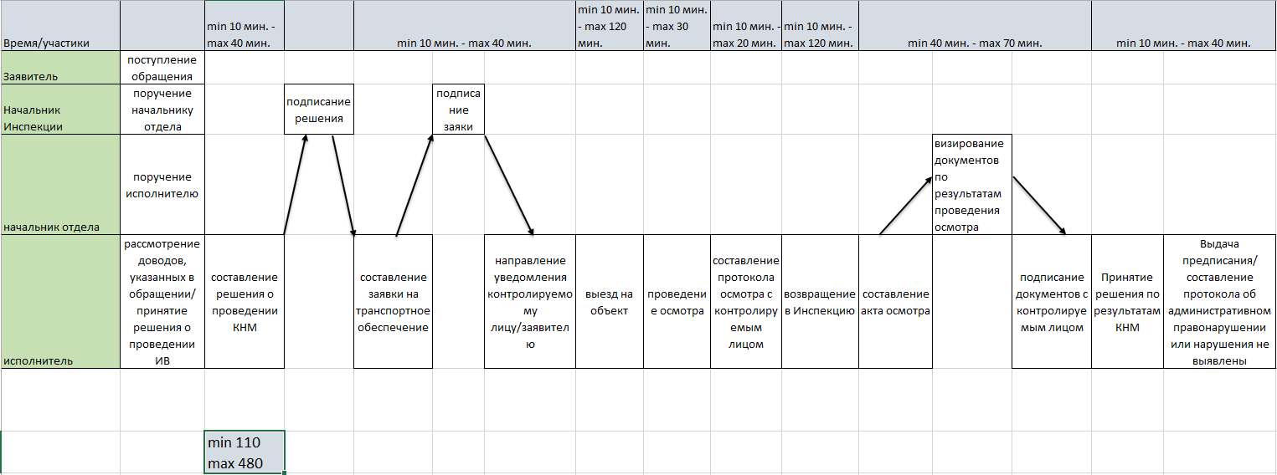
Идеальная карта процесса

Slide 9
Выявление коренных причин методом «5 Почему?»
Проблема
Длительный срок подготовки к КНМ
Почему?
Почему?
Большой процент брака
Длительный срок согласования и подписания решения
Пропускаются пункты обязательных требований
Коренная причина
Подготовка документов на бумажном носителе
Неопытность сотрудников
Коренная причина
Большой объем неструктурированной информации

Slide 10
Пирамида проблем
Федеральный уровень
1
Региональный уровень
4
Уровень организации
3
2
5

Slide 11
Подготовка к плану действий
Как мы хотим повлиять на выявленные при картировании текущего состояния проблемы в рамках текущего проекта?
Проблема | Решить полностью | Решить частично | Решение не планируется | Другое
Перебои с техническим оборудованием |  |  |  | Проблема находится на федеральном уровне
Затраты времени на перемещение и согласование
Брак (трата бумаги, время на правки)
Перебои в предоставлении транспортного обеспечения |  |  |  | В данном проекте решение не планируется
Длительный срок подготовки документов

Slide 12
Вклад в цель проекта
№ | Проблема | Коренная причина | Решение | Вклад в цель
1 | Брак | Большой объем неструктурированной информации | Разработка чек-листов проверок | Сокращение 40% брака Сокращение сроков подготовки к мероприятию до 4-8 часов
2 | Затраты времени на согласование документов | Согласование на бумажном носителе | Оцифровка согласования в СЭД | Сокращение сроков подготовки документов к КНМ до 1 часа
3 | Перебои в техническом оборудовании | Устаревшее оборудование | - | -
4 | Перебои в предоставлении транспорта | Недостаточность автопарка | - | -

Slide 13
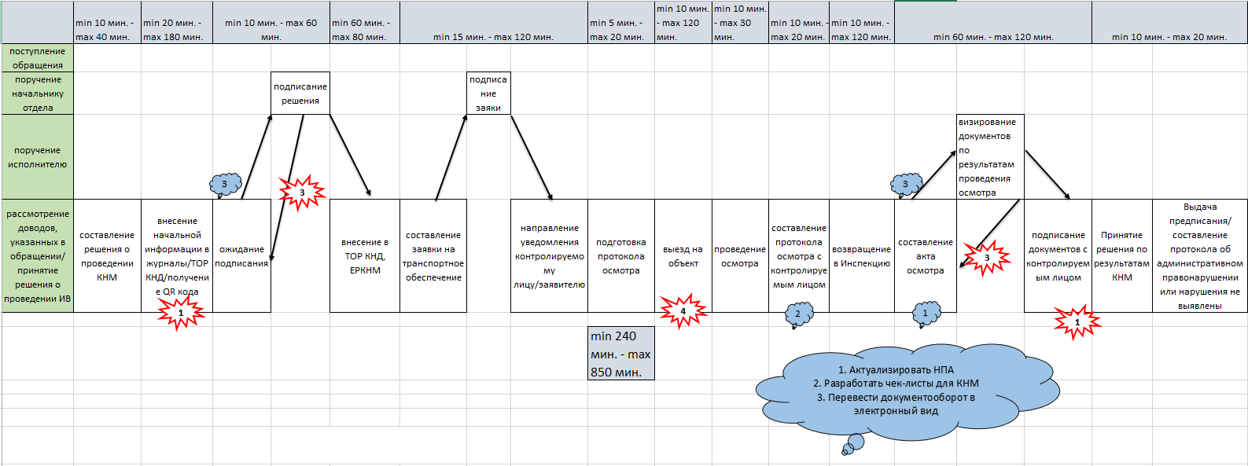
Целевая карта процесса

Slide 14
План мероприятий по реализации проекта
№ | Мероприятия | Ожидаемый результат | Ответственные | Срок
1 | Актуализировать НПА | Сокращение времени поиска Сокращение брака | Шерстянкина Т.А. | 26.07.2023
2 | Разработать чек-листы для КНМ | Сокращение времени проведения проверок Сокращение брака | Просникова А.В. | 16.08.2023
3 | Перевести документооборот в электронный вид (создать шаблон документа для СЭД-дело и согласовать) | Сокращение времени на передвижение | Бурыкина О.Н. | 26.07.2023
4 | Внедрить и провести анализ проведенных мероприятий |  | Шерстянкина Т.А. Просникова А.В Бурыкина О.Н. | 26.07.2023-27.11.2023

Slide 15
Реализация проекта

Slide 16
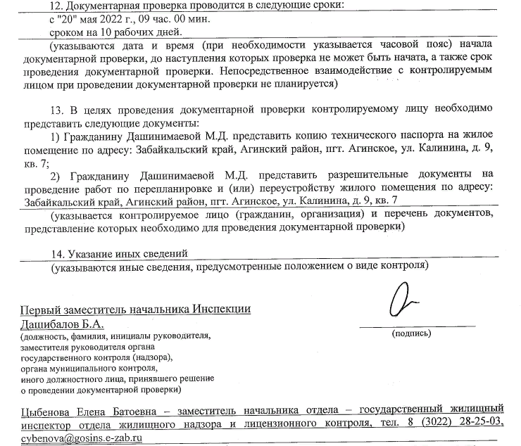
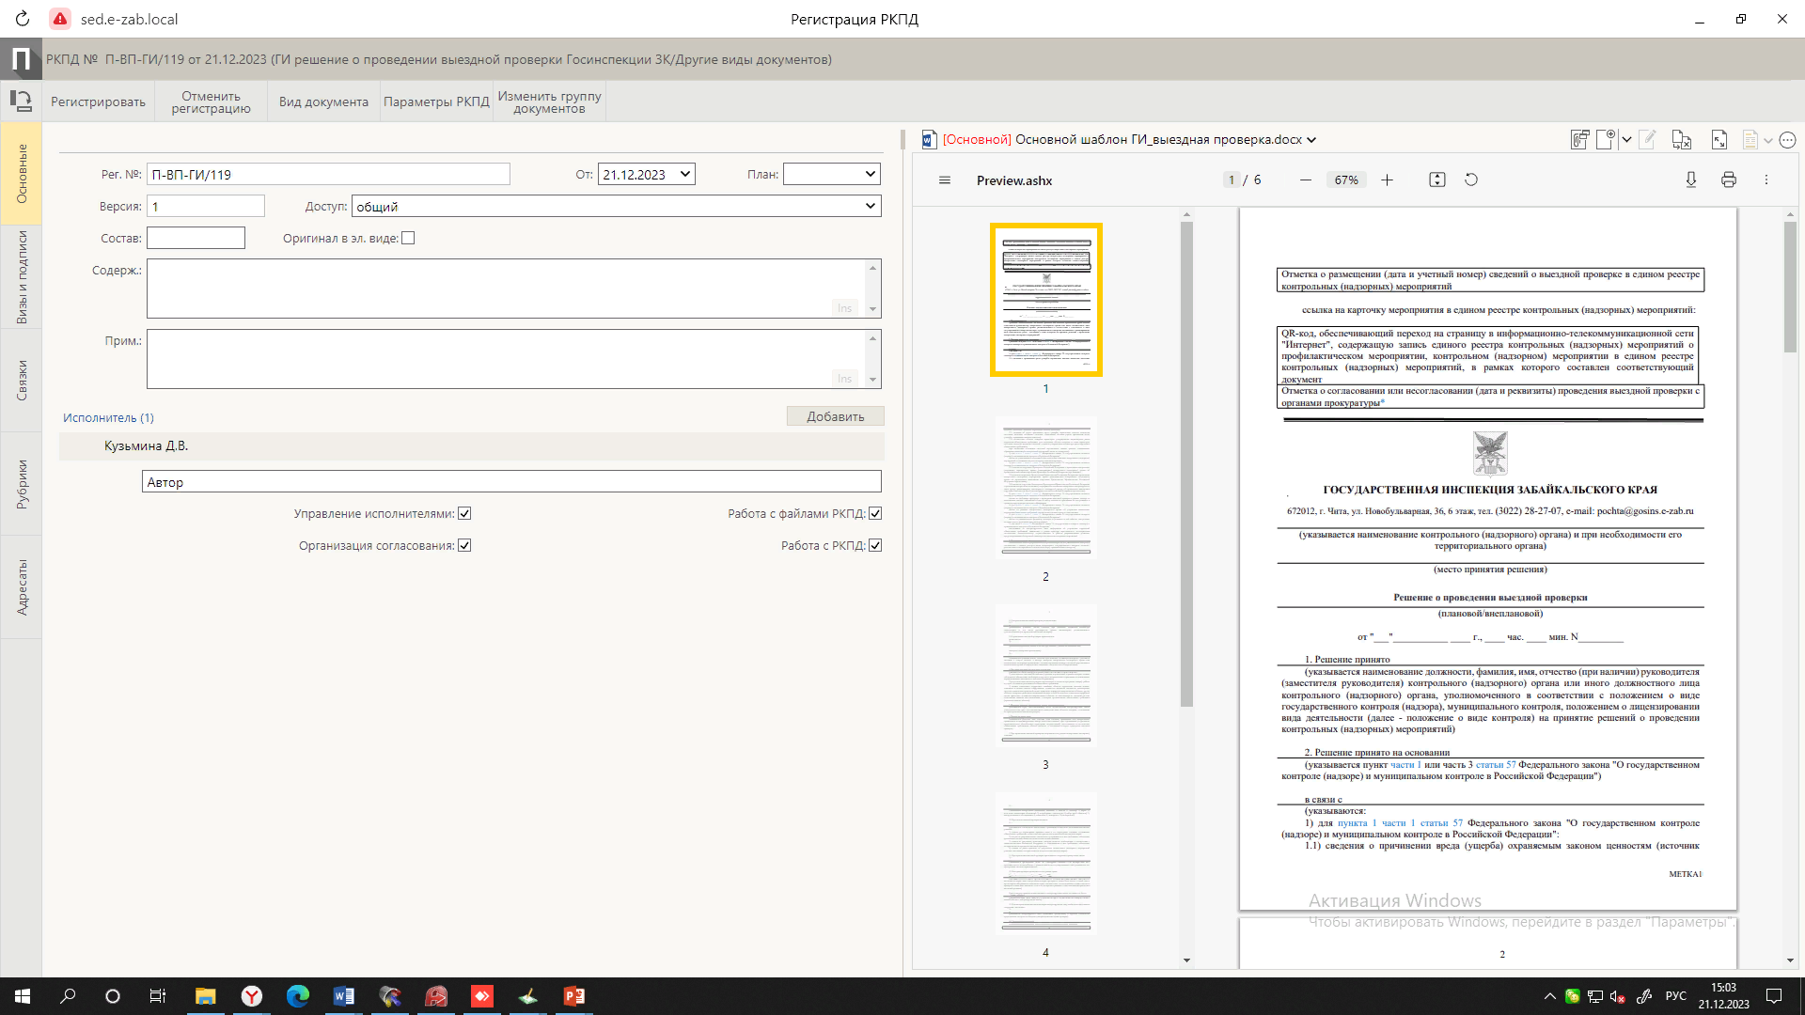
Было
Стало

Slide 17
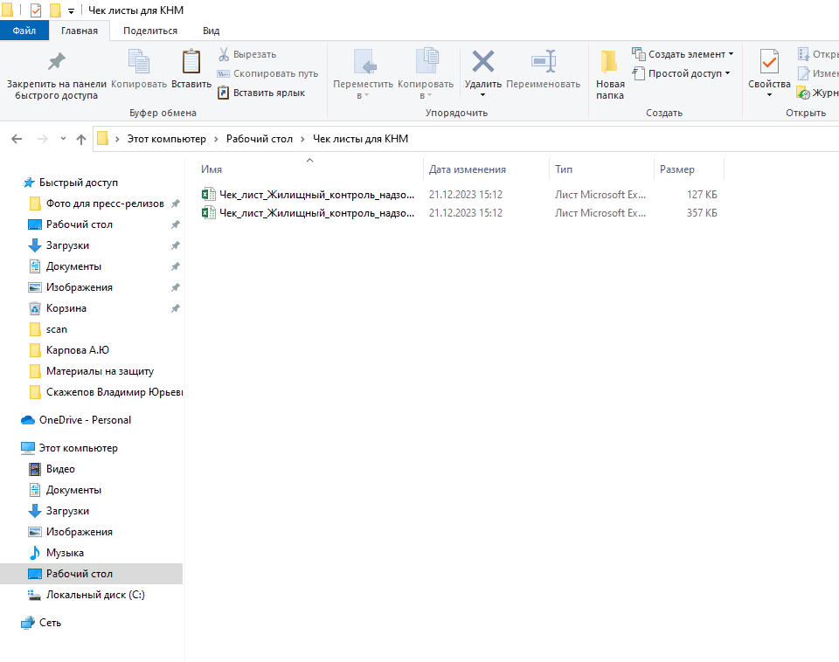
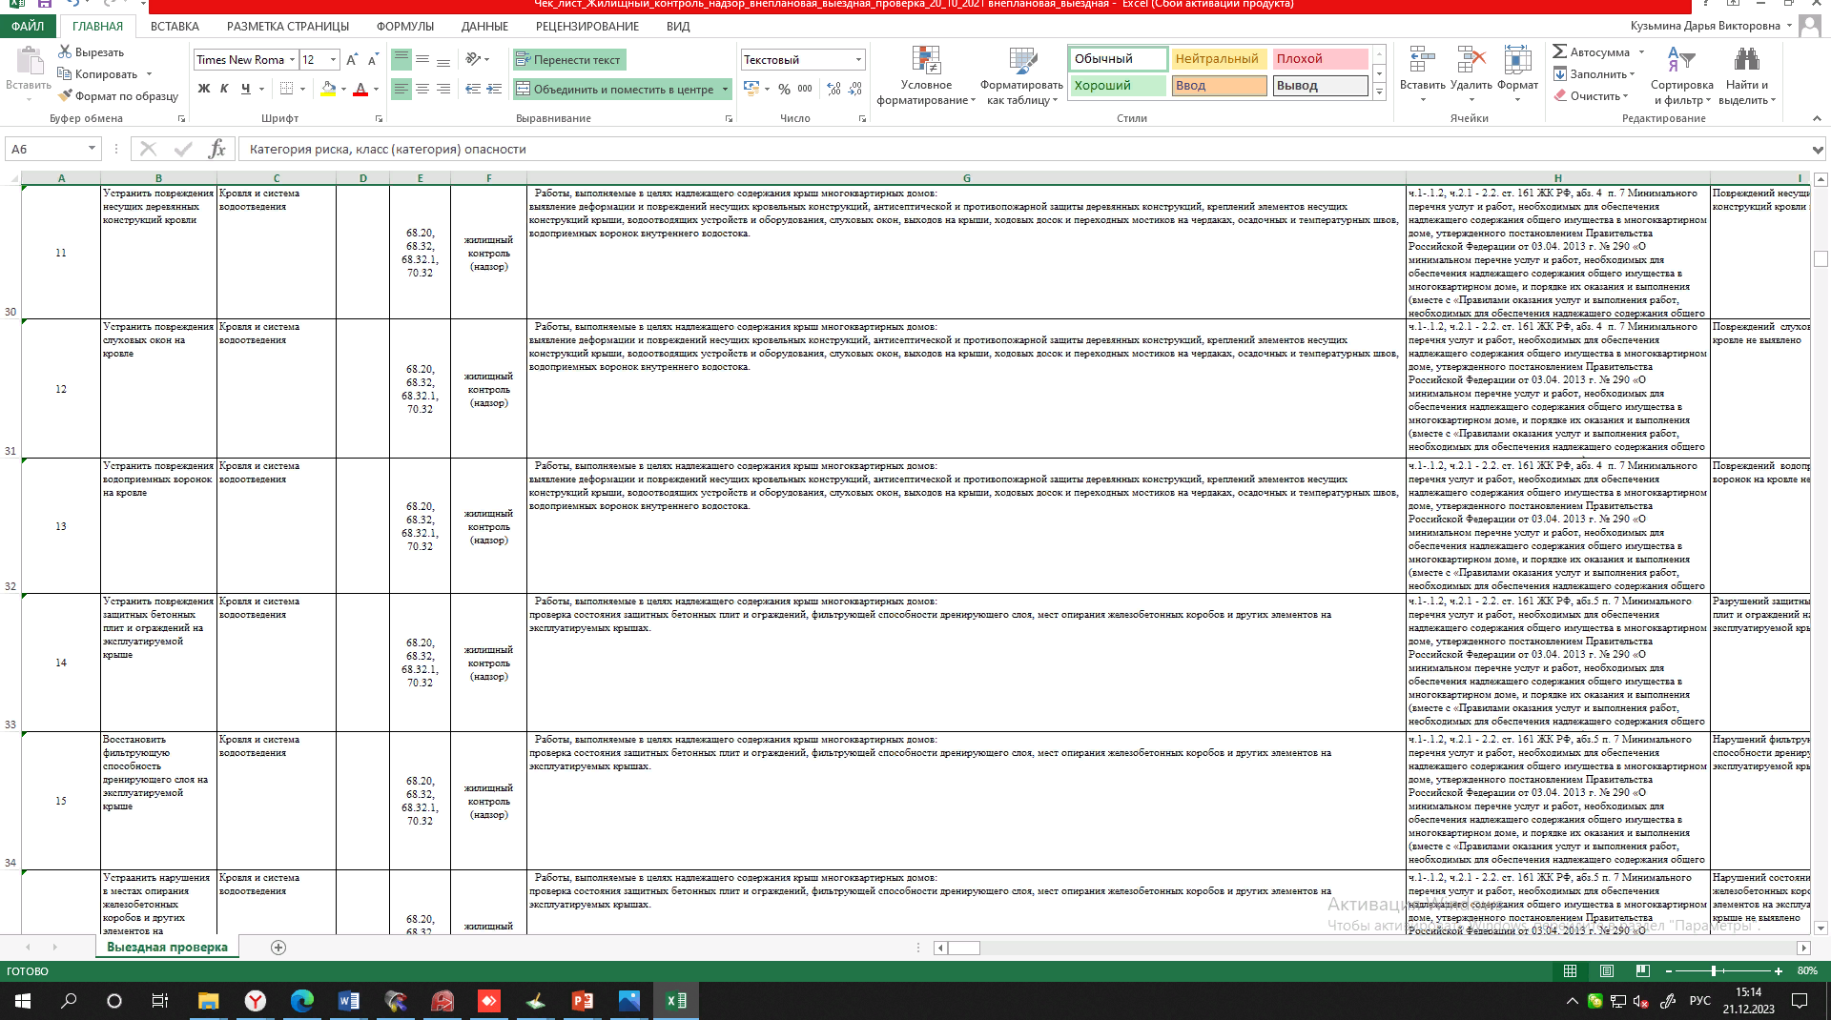
Стало

Slide 18
Достижение целевых показателей
Выполнение плана мероприятий составило 100%
Эффективность по проекту – 100%
Наименование показателя | Текущий | Целевой | Фактический | Эффективность, %
Сокращение брака, % | 60-70 | 20-30 | 20 | 100
Сокращение сроков подготовки к проведению КНМ, мин | 480-2260 | 240-850 | 240-600 | 100

Slide 19
Спасибо
за внимание!
Просникова Александра Владиславовна
Старший государственный инспектор отдела жилищного надзора и лицензионного контроля Государственной инспекции Забайкальского края
8 (3022) 28-26-37
30/11/2023

